Slide 1

TKD 104
TÜRK DİLİ II
BİLGİ OKURYAZARLIĞI
Sunumun esas alındığı kaynak: Prof. Dr. S. Serap Kurbanoğlu,
«Bilgi Okuryazarlığı»
Sunumu hazırlayan: Dr. Canan Öktemgil Turgut
Sunan: Dr. Hüseyin Göçmenler

Slide 2
Neler öğreneceksiniz?
Bu ünite sonunda;
Bilgi okuryazarlığı kavramını tanımlayabileceksiniz.
Bilgi problemi çözme aşamalarını açıklayabileceksiniz.
Bilgi okuryazarlığı ile görsel okuryazarlık, bilgisayar okuryazarlığı, medya okuryazarlığı arasındaki ilişkiyi açıklayabileceksiniz.
Bilgi okuryazarlığı ile yaşam boyu öğrenme arasındaki ilişkiyi açıklayabileceksiniz.
Bilgi okuryazarlığının önemini açıklayabileceksiniz.

Slide 3
Anahtar kavramlar
Bilgi okuryazarlığı
Görsel okuryazarlık
Bilgisayar okuryazarlığı
Medya okuryazarlığı
Yaşam boyu öğrenme

Slide 4
Giriş sorusu
Bilgi okuryazarlığı kavramı size ne ifade ediyor?

Slide 5
Giriş
Okuryazar, sadece okuyup yazabilen değil, aynı zamanda okuduğunu anlayabilen, yorumlayabilen ve gerektiğinde uygulayabilen kimse (Houff, 2002).
Günümüzdeki yeni okuryazarlık kavramları: bilgisayar okuryazarlığı, çevre okuryazarlığı, siyaset okuryazarlığı, tüketici okuryazarlığı … (Snavely ve Cooper, 1997, s. 12).
Okuryazarlık, ilgili alanda temel düzeyde gerekli bilgi ve becerilere sahip olmaktır.
Bilgi okuryazarlığı kavramı tüm diğer okuryazarlık türlerini etkileyen, diğer okuryazarlıkların gelişmesine katkıda bulunan bir özelliğe sahip.

Slide 6
1. Bilgi okuryazarlığı kavramı
Bilgi okuryazarlığının tanımları
Bilgi okuryazarlığı kavramının ne olduğunu açıklayan tanımlar
Bilgi okuryazarı bireylerin özelliklerini açıklayan tanımlar
Kavramın isim babası Paul Zurkowski (1974): Bilgi okuryazarı, bilgi kaynaklarını kullanma becerilerine sahip ve bu becerileri problem çözme amacıyla kullanan kişi.
Owens (1976): Bilgi okuryazarlığı kavramını demokrasi ile ilişkilendirdi.

Slide 7
1. Bilgi okuryazarlığı kavramı
Amerikan Kütüphane Derneği (1989): Bilgi okuryazarı olmak, bilgiye ihtiyaç duyulduğunda bunu fark etmek, ihtiyaç duyulan bilgiyi bulmak, elde edilen bilgiyi değerlendirmek ve etkin olarak kullanmaktır.
Derneğin yeni tanımına göre (2000) kavram, bilgi problemlerini çözme becerisidir ve yaşam boyu öğrenme ile ilişkilidir.

Slide 8
1. Bilgi okuryazarlığı kavramı
Doyle ise bilgi okuryazarı olan bireyin özelliklerini listelemiştir (1992):
Bilgi okuryazarı birey :
Doğru ve yeterli bilginin mantıklı karar almadaki yerini bilir,
Bilgi gereksinimini fark eder,
Bilgi gereksinimine dayalı sorular formüle eder,
Olası bilgi kaynaklarını belirler, başarılı araştırma stratejileri geliştirir,
Bilgi kaynaklarına erişir,
Bilgiyi değerlendirir,
Bilgiyi düzenler,
Yeni bilgiyi mevcut bilgisiyle bütünleştirir,
Bilgiyi eleştirel düşünme ve problem çözmede kullanır (Doyle, 1992, s. 8; 1994, s. 3; Kurbanoğlu, 2010, s. 726)

Slide 9
1. Bilgi okuryazarlığı kavramı
Bilgi okuryazarlığı tanımlarının kapsamının giderek genişlediği görülür.
Bilgi okuryazarlığı çeşitli okuryazarlık becerilerinin birleşimidir:
  Bilgi becerileri,
  Üst düzey düşünme becerileri,
  Bireysel beceriler (Kurbanoğlu, 2010).
Bilgi okuryazarlığı, ayrıca, demokrasi, fırsat eşitliği, sosyal kabul gibi toplumsal konularla, verimlilik gibi ekonomik konularla, intihal gibi etik konularla, telif hakkı gibi yasal konularla da yakından ilişkilidir (Kurbanoğlu, 2010).

Slide 10
Çoktan seçmeli soru:
Aşağıdakilerden hangisi bilgi okuryazarlığını demokrasi ile ilişkilendirmiştir?
A. Zurkovski
B. Kurbanoğlu
C. Owens
D. Eisenberg
F. Doyle
Doğru cevap C

Slide 11
2. Bilgi problemi çözme aşamaları
Bilgi problemi çözme aşamalarını şöyle özetlemek mümkündür (Spitzer, Eisenberg ve Lowe, 1998, s. 155; Iannuzzi, Mangrum II ve Strichart, 1999, ss. 193-196; ALA, 2000):

Slide 12
2. Bilgi problemi çözme aşamaları
Bilgi ihtiyacının tanımlanması
Bilginin aranması
Bilginin/bilgi kaynaklarının bulunması
Bilginin/bilgi kaynaklarının kullanılması
Bilginin iletimi
Değerlendirme

Slide 13
3. İlgili diğer kavramlar
Farklı ortamlarda ve farklı formatlarda kayıtlı olan bilginin kullanımı temel okuryazarlık becerilerinin ötesinde görsel okuryazarlık, bilgisayar okuryazarlığı ve medya okuryazarlığı gibi başka başka okuryazarlık becerileri de gerektirmektedir.

Slide 14

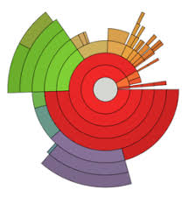
  3.1. Görsel okuryazarlık
Grafik, tablo, şekil ve şema formatında veya sembollerle sunulmuş görsel bilgiden anlam çıkarma ve yorumlama becerisi.
Bireyin görsel unsurlarla düşünme, öğrenme ve kendini ifade etme becerilerini de içerir (Braden ve Hortin, 1982; Randhawa, 1978).
Fikirleri görsel semboller kullanarak ifade etme (Moore ve Dwyer, 1994).

Slide 15

  3.2. Bilgisayar okuryazarlığı
Bilgisayar okuryazarlığı, geniş bir uzmanlık bilgisi olmaksızın, bilgisayarları ve bilgisayar yazılımlarını kullanma becerisidir (Zhang 2001).
Bilgisayar okuryazarlığı becerileri, bilgisayarın açılması ile kapanması arasındaki süreçte sıradan bir kullanıcı tarafından bilgisayarda yapılabilenleri içermektedir (Akkoyunlu 1996; Eisenberg ve Johnson, 1996; Bawden, 2001; Spitzer, Eisenberg ve Lowe, 1998).
Bireylerin bilgisayar okuryazarlığı beceri düzeyleri farklılık gösterir.

Slide 16
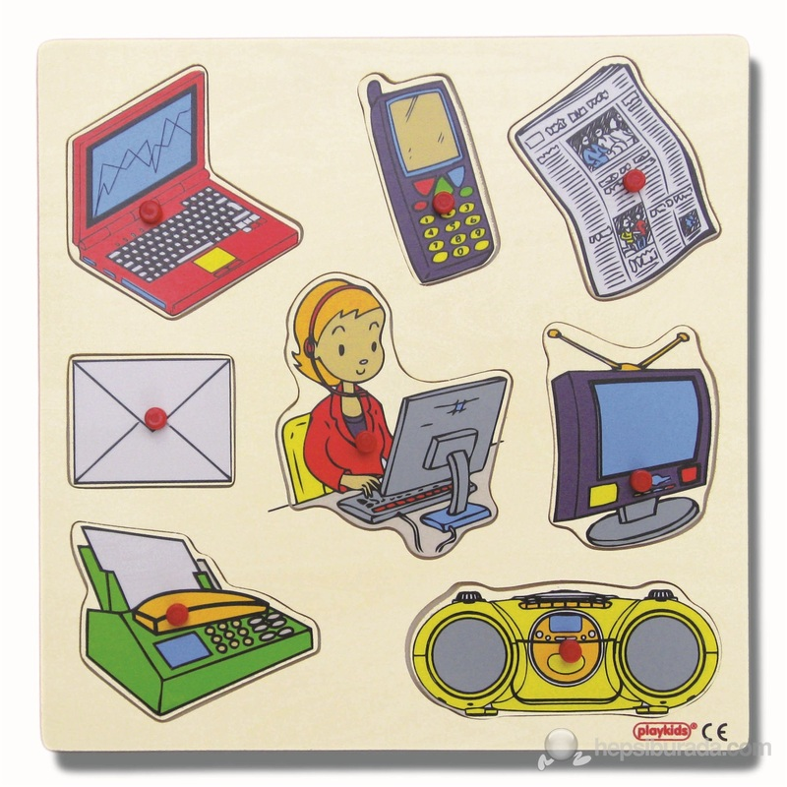
3.3. Medya okuryazarlığı
Medya okuryazarlığı televizyon, radyo, gazete ve Internet gibi medya kanallarından elde edilen bilgiyi eleştirel olarak değerlendirebilme becerisidir (Bawden, 2001, s. 225).
Medya mesajlarına erişebilme ve bu mesajları değerlendirebilme ile ilgili bilgi ve becerilerin yanı sıra kendi medya mesajlarını üretebilme becerisini de içerir.
Medya ve medya kanalıyla erişilen mesajlar hem toplum bireylerini bilgilendirir hem de onların değer yargılarını, kararlarını, düşüncelerini, inançları ve eylemlerini etkileyebilir (Önal, 2007, s. 337).

Slide 17
3.3. Medya okuryazarlığı
Medya okuryazarlığı kavramı, bilgi okuryazarlığı kavramı ile karıştırılmakta.
Şekil 1: Farklı Görüşler: Bilgi Okuryazarlığı (BO) ve Medya Okuryazarlığı (MO) İlişkisi
(Grizzle ve Torras-Calvo, 2013, ss. 51-53).
Unesco’nun önerisi: Medya ve Bilgi Okuryazarlığı (MBO – MIL: Media and Information Literacy)

Slide 18
3.4. Yaşam Boyu Öğrenme
Günümüzde değişime ayak uydurabilen, gelişmeleri takip edebilen, buna göre bilgi ve becerilerini yenileyebilen bireylere gereksinim duyulmakta.
Yaşam boyu öğrenme bilgi, beceri ve yeterliliklerin geliştirilmesi amacıyla yürütülen ve süreklilik gösteren her türlü öğrenme eylemidir (Commision of The European Communities, 2000).
Temel amacı nitelikli iş gücü yetiştirmek, kişisel gelişmeyi sağlamak (Chapman ve Aspin, 1997), rekabet gücünü artırıp iş bulmayı kolaylaştırmak, sosyal dışlanmayla mücadele etmek, fırsat eşitliği ve sosyal bütünleşme sağlamaktır.

Slide 19
3.4. Yaşam Boyu Öğrenme
Bilgi okuryazarlığı, yaşam boyu öğrenme amacını gerçekleştirmek için kullanılacak bir araçtır (Breivik, 2000).
Bilgi okuryazarlığı, bireylere kendi kendini yönlendirme ve öğrenme eylemini kontrol etme olanağı sağlamak yoluyla yaşam boyu öğrenmeye temel teşkil eder (Abid, 2004).
Öğrenmeyi öğrenmek, yaşam boyu öğrenmenin (Doyle, 1994), bilgi okuryazarlığı da kendi kendine öğrenmenin temel taşıdır (Library Association, 2001).
Bilgiye ulaşmayı, bilgiyi düzenlemeyi ve bilgiyi kullanmayı bilen bireyler kendi kendine öğrenme yoluyla bilgi düzeylerini artırma ve yaşam boyu öğrenmeyi gerçekleştirme potansiyeline sahiptir (Breivik, 2000).

Slide 20
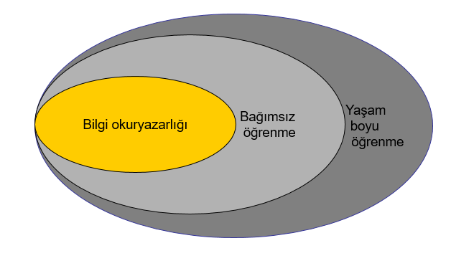
3.4. Yaşam Boyu Öğrenme
Şekil 2: Bilgi Okuryazarlığı ve Yaşam Boyu Öğrenme

Slide 21
4. Bilgi okuryazarlığının önemi
Bilgi üretimindeki artış bilim ve teknoloji alanındaki gelişmeler
Gereksinim duyulan insan gücü profilinde değişiklikler
Toplum bireylerine kazandırılması gereken temel yeterliliklerin (anahtar yeterlikler) saptanması

Slide 22
4. Bilgi okuryazarlığının önemi
Anahtar yeterliklerin saptanması hangi açılardan önemli?
Bireylerin yaşam koşullarına ne kadar iyi hazırlanmış olduklarını değerlendirmek,
Politika ve strateji geliştirmek,
Eğitimin hedeflerini (öğrenme çıktılarını) belirlemek,
Sürdürülebilir gelişme,
Sosyal eşitliğin ve sosyal uyumun sağlanması.

Slide 23
4. Bilgi okuryazarlığının önemi
DeSeCo (Definition and Selection of Competence = Yeterliklerin Tanımlanması ve Seçimi) çalışması
Bu çalışma PISA kısa adıyla bilinen Uluslararası Öğrenci Değerlendirme Programına temel teşkil eder ve OECD tarafından yürütülür.
Üç temel yeterlilik
Araçları etkin kullanmak
Heterojen gruplarla etkileşim kurmak
Özerk hareket etmek
Araçları etkin kullanmak: Bu kapsamdaki yeterlilikler dili, sembolleri ve metinleri etkin kullanmak, bilgiyi etkin kullanmak ve teknolojiyi etkin kullanmaktır (Rychen ve Salganik, 2001; 2003).

Slide 24

4. Bilgi okuryazarlığının önemi
TÜSİAD (1999) tarafından hazırlanan bir rapora göre çağımız bireylerinde bulunması gereken temel beceriler:
İletişim,
Uyum sağlama,
Karar verme,
Sorumluluk alma,
Yaratıcılık,
İşbirliği,
Problem çözme,
Kendini geliştirme,
Doğru bilgiye ulaşma.

Slide 25

4. Bilgi okuryazarlığının önemi
ABD Çalışma Bakanlığı tarafından yürütülen bir çalışmada (SCANS, 1991, s. vii) 21. yüzyıl için gerekli istihdam edilebilirlik becerileri:
Kaynak kullanımı
Kişilerarası ilişkiler
Bilgi kullanımı (bilgiye ulaşma, bilgiyi değerlendirme, düzenleme, yorumlama ve iletme).
Teknoloji kullanımı
Sistem analizi

Slide 26

4. Bilgi okuryazarlığının önemi
Bir başka çalışmada üniversiteden mezun olan her öğrencinin sahip olması gereken nitelikler:
Problem çözme,
Teknoloji kullanımı,
Ekip çalışması,
İletişim,
Uygulama ile teoriyi ilişkilendirme
Bilgi okuryazarlığı (Orr, Appleton ve Wallin, 2001).
Avrupa Komisyonu (EC, 2006) tarafından belirlenen anahtar beceriler içinde ana dilde ve yabancı dilde iletişim, teknoloji yeterlikleri, girişimcilik yanında öğrenmeyi öğrenme de yer almaktadır.

Slide 27
4. Bilgi okuryazarlığının önemi
ISTE: (International Society for Technology in Education - Eğitim Teknolojileri Uluslararası Topluluğu).
ISTE’ye göre (2007), günümüzde öğrencilerde bulunması gereken yedi grup beceriden 3.sü olan «bilgi ustalığı» şu yeterlilikleri içerir:
Bilgiyi bulmak için etkin arama stratejileri geliştirmek;
Bilgi, veri ve ortamın doğruluğu, güvenilebilirliği ve ilgililiğini değerlendirmek;
Çeşitli yöntem ve araçları kullanarak elde edilen bilgiyi anlamlı bağlantılar ve Sonuçlar içerecek şekilde sunmak;
Fikirler ve teoriler üreterek gerçek dünya problemlerine çözümler aramak
Dünya Ekonomi Forumu tarafından belirlenen 21. yy becerileri arasında en önde gelen becerilerden biri de eleştirel düşünmedir (World Economic Forum, 2015).

Slide 28
4. Bilgi okuryazarlığının önemi
Anahtar becerileri belirlemeye yönelik olarak yukarıda sözü edilen çalışmaların hepsinde bir şekilde bilgi okuryazarlığı becerilerinden söz edildiği görülür.
Bu beceriler eğitimde, iş yaşamında ve günlük yaşamda başarının anahtarıdır.
21. yüzyıl toplumları için öğrenmeyi öğrenmek önem kazanmıştır. Bilgi toplumları artık, kendi kendisine öğrenebilen, bunun için kendisini motive edebilen, çeşitli kaynaklardan bilgiye ulaşabilen, elde ettiği bilgiyi yorumlayabilen, kullanabilen ve başkalarıyla paylaşabilen, bilgi üretebilen ve tüm bu faaliyetlerinde teknolojiyi kullanabilen, yaşam boyu öğrenme becerilerine sahip bilgi okuryazarı bireylere ihtiyaç duymaktadır.

Slide 29
4. Bilgi okuryazarlığının önemi
Bilgi okuryazarlığının sağladığı avantajlar:
Yaşam boyu öğrenmenin temel şartıdır,
Kişisel, mesleki ve entelektüel gelişime yardımcı olur,
Gelişmeleri anlama ve kavramaya yardımcı olur,
Değişime ayak uydurmayı kolaylaştırır,
Bilgi toplumuna uyumu kolaylaştırır,
Öngörü kazandırır,
Rekabet gücünü artırır,
İş bulmayı kolaylaştırır,

Slide 30
4. Bilgi okuryazarlığının önemi
Sosyal dışlanmayı engeller,
Bireylerin kendi yaşamları üzerindeki kontrolünü artırır,
Yeni bilgi üretimi için gereklidir,
Sosyoekonomik gelişime katkı sağlar,
Nitelikli iş gücü oluşumunu sağlar,
Daha güçlü toplumlar yaratır.
(Kurbanoğlu, 2010, s. 747)

Slide 31
4. Bilgi okuryazarlığının önemi
Günümüzde bilgi okuryazarlığının önemini artıran bazı gelişmeler:
Bilgi miktarındaki artış,
Bilginin niteliğindeki belirsizlik.

Slide 32
4. Bilgi okuryazarlığının önemi
İnternet ve sosyal medyanın sağladığı olanaklarla bugün herkes istediği bilgiyi yayınlayıp geniş kitlelere ulaşabilmekte.
Denetim mekanizması yok.
Eksik, yanlı ve manipülasyon amaçlı bilgi de dolaşıma girmekte,
Hatalı ve yanlı olduğu kanıtlansa bile dolaşımda kalmakta.
Bireyin sorumluluğu öne çıkar.
Eleştirel düşünme ile bilgi ve bilgi kaynaklarının değerlendirilmesi ile ilgili bilgi okuryazarlığı becerileri çok önem kazanır.

Slide 33
4. Bilgi okuryazarlığının önemi
Sahte haber miktarındaki artış ve yayılma hızı
Demokratik sorunlar

Slide 34
Sonuç
Bilgi okuryazarlığı yaşamın her alanını etkileyen bir beceriler bütünüdür. Bilgi arama, bulma, değerlendirme, kullanma ve iletme gibi bilgi becerilerinin yanı sıra eleştirel düşünme gibi üst düzey düşünme becerilerinden oluşur. Ayrıca görsel okuryazarlık, bilgisayar okuryazarlığı ve medya okuryazarlığı gibi çeşitli okuryazarlık becerilerini bünyesinde barındırır.
Bağımsız öğrenme ve yaşam boyu öğrenmeye temel oluşturur. Kişisel, mesleki ve entelektüel gelişime katkıda bulunur, istihdam edilebilirliği kolaylaştırır, nitelikli iş gücü yaratarak bireylerin ve toplumların rekabet gücünü artırır. Hepsinden önemlisi, vatandaşların eleştirel düşünme ve bilginin doğruluğunu değerlendirme becerilerinin gelişmesine katkıda bulunmak yoluyla demokrasilerin işlemesine yardımcı olur.

Slide 35
Video ve kaynak önerileri
Yanlış Bilgi Çağında Medya Okuryazarlığı https://www.youtube.com/watch?v=e9MvJA_0mFg
Bilgiyi Teyit Etmek Neden Önemlidir? https://www.youtube.com/watch?v=Ge4dh4lUtpA
Hacettepe Bilgi Topluluğu teyit.org Konferansı https://www.youtube.com/watch?v=hGyMZ6qOBHI
Lewandowsky, S. et al (2020). Yanlış Bilgileri Çürütme El Kitabı 2020. Çeviri: teyit.org Web: https://teyit.org/files/yanli%C5%9F-bilgileri-%C3%A7%C3%BCr%C3%BCtme-el-kitabi-2020.pdf
Silverman, C. (2020). Dezenformasyon ve Medya Manipülasyonu Üzerine Doğrulama El Kitabı. Çeviri: teyit.org Web: https://teyit.org/files/dezenformasyon-el-kitabi.pdf
First draft. (2020). Yanlış Bilgi Psikolojisi I: Neden Savunmasızız? Çeviri: teyit.org Web: https://teyit.org/files/yanlis-bilgi-psikolojisi-first-draft.pdf

Slide 36

TEŞEKKÜRLER
Dr. Canan Öktemgil Turgut
oktemgil@hacettepe.edu.tr

